Slide 1
Тенденции развития педагогической поддержки профессионального самоопределения учащейся молодежи Родичев Н.Ф., март 2016 г. .

Slide 2
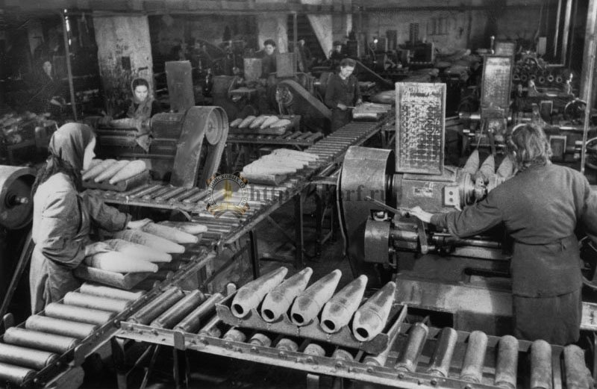
Изменения, повлиявшие на представления о теории и практике профессиональной ориентации
…немыслим?
…невозможен?
…предопределен?
…альтернативен?
…многоальтернативен?
…необозрим?
Выбор чего?
Выбор в контексте реалий
постиндустриализма и смены типа организационной культуры (по Новикову А.М.), постмодернизма (по Крыловой Н.Б.) и маркетизации образования, дефицита представителей «поколения Y», демографических и миграционных изменений

Slide 3
ПРЕДПОСЫЛКИ ИЗМЕНЕНИЙ ТЕОРИИ И ПРАКТИКИ ПЕДАГОГИЧЕСКОЙ ПОДДЕРЖКИ
ПРОФЕССИОНАЛЬНОГО САМООПРЕДЕЛЕНИЯ
Деформация представлений о профессиональном будущем
Цифровой ландшафт образования, НТИ, «гринфилд», «кадровый пылесос», профориентация как логистика человеческого ресурса, «расходящиеся тропки» вместо магистралей, «большой брат», бизнес как заказчик изменений, эпатаж «Атласа новых профессий»
«Разрушающее развитие»
Маркетизация образования, триумф конкурсов и чемпионатов, дефицит «голов» и «золотых рук», проблема «лишних людей», сепарация по признаку академической успешности, рынок родительских амбиций, имитация практики, средства или цель
Дисбаланс между
образованием и рынком труда, дефицит посредников между ними
Рост числа инициатив
Формирование новых запросов
Изменения в старшей школе («зигзаги самоопределения»), декларации ФГОС, новые компьютерно опосредованные практики, региональные программы, инициативы социально ориентированного бизнеса, обновление концептуальных подходов, риски переноса ряда идей НТИ на образование
Алармисты против визионеров
Нигилизм против «болота»

Slide 4
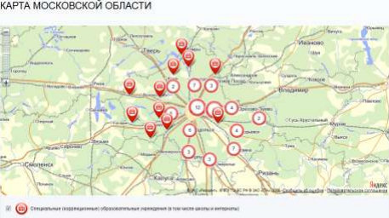
Конструирование региональных моделей поддержки профессионального самоопределения
1.Особенности территорий и типов поселений 2.Административное воздействие и «институциональная составляющая» 3.Основные, специфические и неспецифические ресурсы 4.Оценка готовности образовательных организаций 5.Критерии результативности в отношении учащегося

Slide 5
Технологический слом миропорядка
Близкое будущее?
Фантазия?
Ресурсы
Нормативная база
НАУКА
Инструменты
Инфраструктура
Кадры
Деньги
Управление
Приоритет
soft skills
hard skills
УУД?

Slide 6
Образовательные организации
Внешний контур-внутренний контур
Инструмент обеспечения мобильности человеческого ресурса?
Ресурсы
Нормативная база
Наука
Инструменты
Инфраструктура
Кадры
Деньги
Управление
Благополучатели
Работодатель
Оптант
Новые формы занятости
Общий тезаурус? Вики-сотрудничество? Профориентопедия? Краудсорсинг?
Неизбежная встреча
«Гиганты» или малый бизнес, ИП
WSI,WSR,JSR,КОУТ
Травма постмодерна
Субъект?
Потребитель?
Язык?

Slide 7
Нормативные акты
Закон об образовании и ФГОС
Закон о ГЧП
Федеральные акты о профориентации
Региональные акты о профориентации
Комментарии
к нормативным актам?
Ресурсы
Нормативная база
Наука
Инструменты
Инфраструктура
Кадры
Деньги
Управление
Гарантированный профориентационный минимум – «диспансеризация»?
Ваучеры
дополнительного
образования?

Slide 8
B2С
Пед.методика или коробочные продукты?
Короткий е-курс и избыточная хрестоматия
Игры, мульфильмы, лайфхаки, приключения
Искусственные препятствия (пробы и ошибки)
Компенсация всех видов ограничителей
Своевременная, а не «ранняя» ориентация
Результативность? Персонализация?
Храм или магазин?
Ресурсы
Нормативная база
Наука
Инструменты
Инфраструктура
Кадры
Деньги
Управление
Врачи?
Экономика впечатлений, «туризм в профессию»
KPI
Big data, тотальное наблюдение

Slide 9
Межстрановые кадровые пылесосы
Тип поселения
Очень большой город
Город с сохранившейся промышленностью
Наукограды и турцентры
Депрессивный город
Село с агропотенциалом
Депрессивное село
Внутренние кадровые пылесосы
Ресурсы
Нормативная база
Наука
Инструменты
Инфраструктура
Кадры
Деньги
Управление

Slide 10
Межстрановые кадровые пылесосы
Модели самоопределения
Доиндустри-альная | Индустриальная | Постиндуст-риальная
Ресурсы
Нормативная база
Наука
Инструменты
Инфраструктура
Кадры
Деньги
Управление
Поручения Путина - 2016
Мой-ориентир.РФ, навигатор ресурсов

Slide 11
Поколения
Y | Z
Ресурсы
Нормативная база
Наука
Инструменты
Инфраструктура
Кадры
Деньги
Управление
Есть ли в России?
Профориента-ционный нейронет?

Slide 12
Конкуренция или кооперация
«Арена» | «Санаторий»
Ресурсы
Нормативная база
Наука
Инструменты
Инфраструктура
Кадры
Деньги
Управление

Slide 13
Чей язык и чьи ценности?
Педагоги | Эйчеры
Ресурсы
Нормативная база
Наука
Инструменты
Инфраструктура
Кадры
Деньги
Управление

Slide 14
Цифровой ландшафт
Большие данные | Электронный контент
Ресурсы
Нормативная база
Наука
Инструменты
Инфраструктура
Кадры
Деньги
Управление

Slide 15
Провайдеры
Системные | Внесистемные
Ресурсы
Нормативная база
Наука
Инструменты
Инфраструктура
Кадры
Деньги
Управление
Устойчивость?
Девальвация традиционных дипломов
Угроза образовательному суверенитету?

Slide 16
Или е-досье?
Предмет Технология | Школьный портфолио
Ресурсы
Нормативная база
Наука
Инструменты
Инфраструктура
Кадры
Деньги
Управление

Slide 17
Знания о профессиях
Настоящее | Будущее
Ресурсы
Нормативная база
Наука
Инструменты
Инфраструктура
Кадры
Деньги
Управление
Методичка?

Slide 18
Профессиональные пробы
Идеи и их воплощение
Далекое прошлое
В.Н.Татищев
27-я индустриально-трудовая школа г.Ленинграда
Сигэкадзу Фукуяма (ХХ век)
«Японский Парсонс»
16 сфер
48 проб
63 показателя

Slide 19
Межшкольные учебные комбинаты, «группы постоянного контингента». МУК «Хамовники», МУК «Школьник» г.Кемерово, экспериментальные площадки реализации курсов «Человек-Труд –Профессия», «Твоя профессиональная карьера», площадка К.И.Липницкого
Чистякова С.Н.
Образ Я
Мир профессий
Пробы
Активизирующие методики
5 сфер 3 компонента
И.Бём, Й.Шнайдер, IPLE, INEPS
Продуктивное обучение
Россия: Социальные практики в «Школе самоопределения»
Не подготовка к профессии, а комплекс пробных действий. «Дневники выбора профессии».

Slide 20
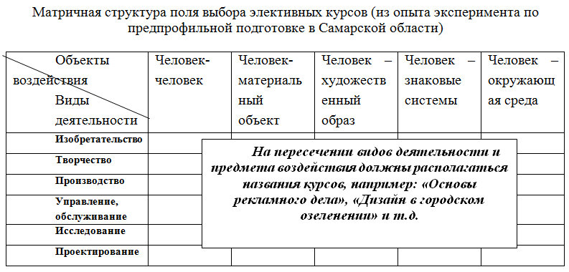
Самарская область, 2000-е годы
Матрица выбора элективного курса как проба

Slide 21
Идеи авторов концепции - 2015
Формирование системы критериев и показателей результативности, пустографки Формирование содержания каждой пробы, позволяющего оценить ее прохождение на основе критериев успешности результата деятельности, удовлетворенности процессом работы, удовлетворенностью «собой-в-работе» Определение системы показателей оценки для каждой пробы Сопровождение профессионального выбора путем анализа оценок Разработка «пробной пробы» для освоения технологии прохождения проб Установочные мероприятия Портфолио проб Работа с «отрицательным» результатом пробы
Вологодская модель
Региональные кластеры
IT и связь
Строительство
Туризм и промыслы

Slide 22
Соревновательный формы
«Арена» или «санаторий»?
Сомнения
Человек для компетенции или компетенция для человека?
Как проходил первичный выбор? Что делать в случае неудачи?
Чемпионаты
Taitaja (Финляндия)
Нац.чемпионат (центросоюз)
WSR - WSI
Juniorskills

Slide 23
СПАСИБО ЗА ВНИМАНИЕ И ПОНИМАНИЕ!

